Slide 1
BỆNH PHỔI TẮC NGHẼN MẠN TÍNH (Chronic obstructive pulmonary disease - COPD)
ThS. Lê Thị Diệu Hiền- Bm Nội

Slide 2
MỤC TIÊU
1. Trình bày được triệu chứng lâm sàng và cận lâm sàng của bệnh copd
2. Trình được bày chẩn đoán bệnh copd
3. Nêu được cách điều trị và phòng bệnh copd

Slide 3
ĐẠI CƯƠNG
Định nghĩa
COPD là một bệnh phổ biến có thể phòng và điều trị được
Đặc trưng bởi sự tắc nghẽn luồng khí thở mạn tính, thường tiến triển nặng dần liên quan đến đáp ứng viêm mạn tính quá mức ở đường hô hấp và nhu mô phổi với các chất khí độc hại.
Đợt cấp và các bệnh đồng mắc làm tăng mức độ nặng chung của bệnh ở mỗi bệnh nhân.

Slide 4
ĐẠI CƯƠNG
Gen: sự thiếu hụt di truyền nghiêm trọng của anpha-1- antitrymotrypsin
Tình trạng kinh tế và trình độ văn hóa, tiếp cận CSSK
Bệnh hô hấp: Hen, tăng tính phản ứng PQ, VPQM, …
Tuổi và giới:
Sự tăng trưởng và phát triển của phổi
Phơi nhiễm với yếu tố nguy cơ: khói, bụi, ô nhiễm thành thị
Yếu tố nguy cơ

Slide 5
ĐẠI CƯƠNG
Cơ chế bệnh sinh
Sự viêm nhiễm thường xuyên toàn bộ đưỡng dẫn khí và nhu mô. Xâm nhập đại thực bào, tế bào lympho T (chủ yếu là CD8) và bạch cầu đa nhân trung tính tăng.
Các tế bào viêm giải phóng ra rất nhiều chất trung gian hoạt mạch gồm: Leukotrien B4 (LTB4), interleukin 8 (IL-8), yếu tố hoại tử u α (TNF-α) và các chất khác có khả năng phá huỷ cấu trúc của phổi và/hoặc duy trì tình trạng viêm tăng bạch cầu trung tính.
Hít phải khói bụi và các chất độc, hút thuốc lá có thể gây ra viêm cũng như phá huỷ cấu trúc phế quản và phổi. Tình trạng này sẽ dẫn đến bệnh phổi tắc nghẽn mạn tính.

Slide 6
ĐẠI CƯƠNG
Cơ chế bệnh sinh
Sự tăng tiết nhày và dich rỉ viêm trong đường thở dẫn đến ho khạc đờm mạn tính
Tắc nghẽn không hồi phục dòng khí thở ra do hiện tượng phù nề niêm mạc phế quản làm hẹp lòng đường thở, tăng sức cản đường thở và phá hủy vách phế nang tạo thành các bẫy khí
Giãn phế nang và thay đổi về mạch mãu là giảm trao đổi khí tại phổi, gây ra tình trạng giảm oxy máu và sau đó là tăng CO₂ máu, tăng áp lực động mạch phổi xuất hiện khí COPD ở giai đoạn muộn

Slide 7
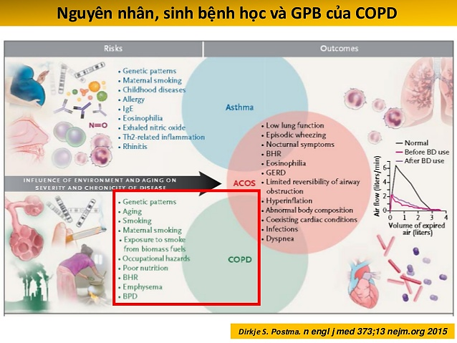
ĐẠI CƯƠNG

Slide 8
TRIỆU CHỨNG LÂM SÀNG
1. Triệu chứng cơ năng
- Khó thở: khó thở khi gắng sức, nặng ngực, thiếu không khí
- Ho mạn tính: Có thể ho ngắt quãng, ho khan
- Khạc đờm mạn tính: dấu hiệu rửa phế quản

Slide 9
TRIỆU CHỨNG LÂM SÀNG
+ Toàn thân
Khó thở: đa số bệnh nhân thở kiểu mím môi, khó thở mạn tính, phải sử dụng các cơ hô hấp phụ
Tím: Xuất hiện ở các bệnh nhân có suy hô hấp mạn tính hoặc từng đợt bùng phát phải nhập viện có suy hô hấp cấp tính.
Bệnh nhân thường gày do tiêu cơ vân
Trầm cảm
Thiếu máu đẳng sắc

Slide 10
TRIỆU CHỨNG LÂM SÀNG
+ Toàn thân
Các triệu chứng có thể gợi ý mức độ nặng của COPD
Giai đoạn I (COPD nhẹ): bệnh nhân thường chỉ có ho, khạc đờm mạn tính.
Giai đoạn II (COPD vừa): bệnh nhân thường khó thở kèm theo.
Giai đoạn III (COPD nặng): các triệu chứng tiếp tục tiến triển xấu đi.
Giai đoạn IV (COPD rất nặng): thường có triệu chứng của suy hô hấp mạn tính hoặc tâm phế mạn.

Slide 11
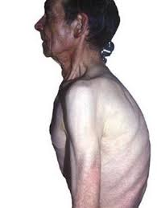
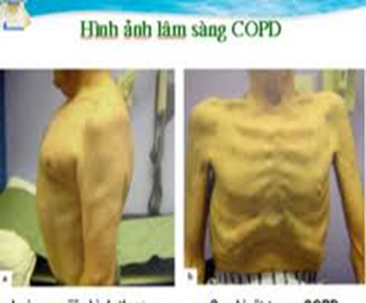
TRIỆU CHỨNG LÂM SÀNG
+ Khám cơ quan
- Phổi: Lồng ngực hình thùng (đường kính trước sau tăng lên), rì rào phế nang giảm là triệu chứng chính, một số bệnh nhân có thấy ran rít, ran ngáy trong thì thở ra, gõ vang nhất là có giãn phế nang. Dấu hiệu Campbell( khí quản đi xuống trong thời kỳ hít vào) và dấu hiệu Hoover( giảm đường kính phần dưới lồng ngực khí hít vào)
- Tim: nhịp tim nhanh

Slide 12
TRIỆU CHỨNG LÂM SÀNG
+ Khám cơ quan
1.3. Triệu chứng đợt cấp: bệnh nhân xuất hiện các triệu chứng nặng hơn ngày thường và có sử dụng các thuốc giãn phế quản mà không đỡ
- Triệu chứng cơ năng: ho tăng lên, khó thở tăng lên, khạc đờm tăng/ thay đổi màu sắc của đờm (đờm chuyển thành đờm nhày mủ). Có thể có sốt
- Khám thức thể: Khó thở, hội chứng nhiễm trùng, rối loạn tri giác, trầm cảm, giảm khả năng lao động. Có thể có suy hô hấp cấp. Nghe phổi có rì rào phế nang giảm, có thể có ran rít ran ngáy ran ẩm ran nổ. Khám tim có thể có các dấu hiệu của hội chứng suy tim phải

Slide 13
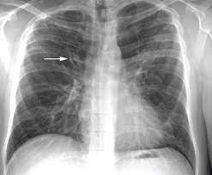
TRIỆU CHỨNG CẬN LÂM SÀNG
2.1. Xquang phổi thường
- Hình ảnh của viêm phế quản mạn “phổi bẩn”
+ Tăng đậm các nhánh phế quản: dày thành phế quản từ 3-7mm
+ Viêm xung quanh phế quản: xuất hiện các nốt, bờ phế quản mạch máu lờ mờ.
+ Các mạch máu ở vùng cạnh tim tăng đậm.

Slide 14
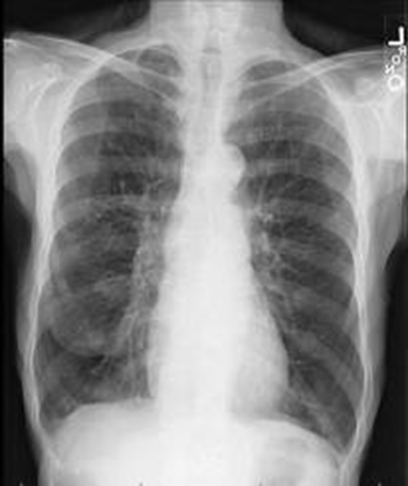
TRIỆU CHỨNG CẬN LÂM SÀNG
2.1. Xquang phổi thường
- Hình ảnh dãn phế nang:
+ Lồng ngực dãn: trường phổi, 2 bên tăng sáng, vòm hoành bị hạ thấp và chúc xuống, xương sườn nằm ngang, tim hình giọt nước.
+ Mạch máu ngoại vi thưa thớt, bóng khí.
- Hình ảnh tăng áp lực động mạch phổi: cung động mạch phổi nổi, mạch máu ngoại vi thưa thớt. Tim không to hoặc hơi to, giai đoạn cuối tim to toàn bộ.

Slide 15
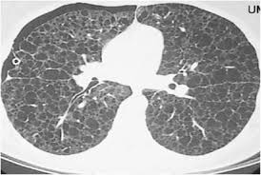
TRIỆU CHỨNG CẬN LÂM SÀNG
2.2. Chụp cắt lớp vi tính phổi
- Hình ảnh dãn phế nang: vùng sáng, không có mạch máu, bóng khí.
- Hình ảnh dầy thành phế quản: thường nhìn thấy ở phế quản phân thuỳ với hình ảnh đường ray hoặc hình tròn của diện cắt ngang.

Slide 16
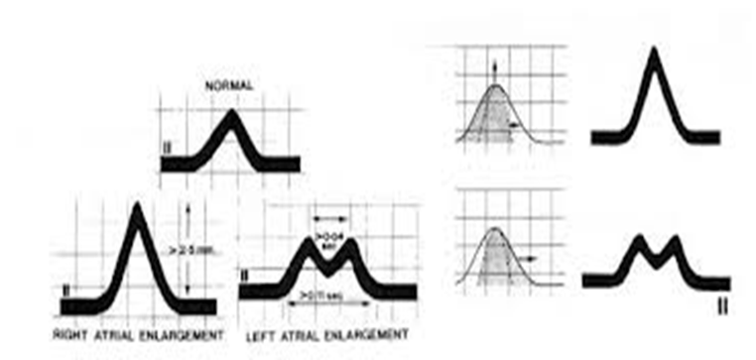
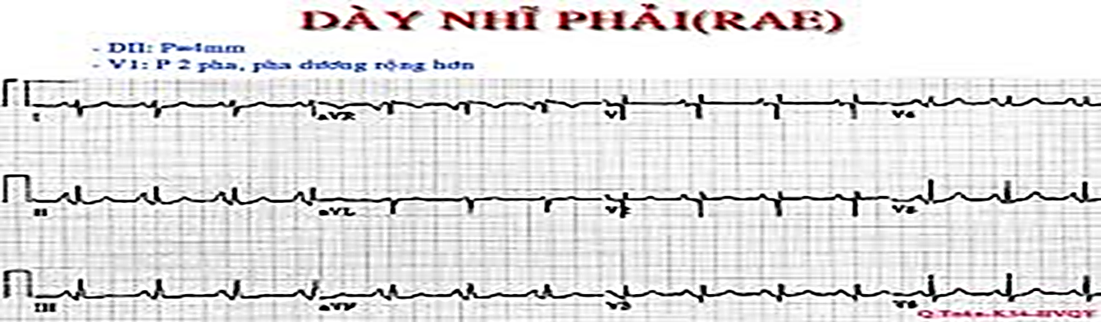
TRIỆU CHỨNG CẬN LÂM SÀNG
2.3. Điện tâm đồ: Có thể bình thường ngay cả ở một số bệnh nhân nặng, một số trường hợp có thể thấy dấu hiệu của dày thất phải, nhĩ phải.

Slide 17
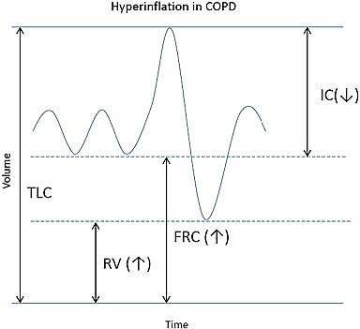
TRIỆU CHỨNG CẬN LÂM SÀNG
2.4. Thăm dò chức năng hô hấp
Khi đo chức năng hô hấp cần đánh giá các thông số: Dung tích sống gắng sức (FVC), thể tích khí thở ra tối đa trong giây đầu tiên (FEV₁). Tính các chỉ số Tiffneaux (FEV₁/VC) và Gaensler (FEV₁/FVC). Dựa vào các chỉ số FEV₁ và Gaensler để đánh giá mức độ nặng của COPD.

Slide 18
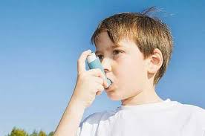
TRIỆU CHỨNG CẬN LÂM SÀNG
2.4. Thăm dò chức năng hô hấp
- Đo thông khí phổi là xét nghiệm cơ bản trong COPD.
- Test phục hồi phế quản âm tính (test giãn phế quản)
Đo FEV₁ lần 1 rồi xịt hoặc khí dung 200μg Salbutamol cho bệnh nhân, sau 10-15 phút đo lại FEV₁.
Kết quả: FEV₁ lần 2 tăng hơn so với lần 1: <15- 20% (200ml).
Như vậy là test phục hồi phế quản âm tính, loại trừ được chẩn đoán hen phế quản (nếu FEV₁/FVC sau test >70% thì chẩn đoán là hen phế quản)

Slide 19
TRIỆU CHỨNG CẬN LÂM SÀNG
2.4. Thăm dò chức năng hô hấp
- Đo thông khí phổi là xét nghiệm cơ bản trong COPD.
FEV₁ giảm: < 80% so với tần số lý thuyết.
Chỉ số Gaensleur (FEV₁/FVC) < 70% so với tần số lý thuyết.
Chỉ số Tiffeneau (FEV₁/VC) < 70% so với tần số lý thuyết.

Slide 20
TRIỆU CHỨNG CẬN LÂM SÀNG
2.5. Thăm dò khí máu
- Theo AST (Hội lồng ngực Mỹ) khuyến cáo đo khí động mạch khi COPD ở giai đoạn II, III khi FEV₁ < 50%: PaO₂ giảm, PaCO₂ tăng.
- Suy hô hấp cấp PaO₂ < 60 mmHg, PaCO₂ > 45 mmHg.
- Suy hô hấp mạn: PaO₂: 60 - 70 mmHg, PaCO₂ : 50 - 60 mmHg
- Đợt cấp suy hô hấp mạn: PaO₂ giảm thêm 10 - 20 mm Hg, vẫn tăng PaCO₂ song lúc này pH giảm.
- Khi SaO₂ < 85% thường có tím tái.
- Cần thở oxy tại nhà khi có thiếu oxy trường diễn, PaO₂ < 55%.

Slide 21
CHẨN ĐOÁN ĐỢT CẤP
2.1. Nguyên nhân của đợt cấp: do vi khuẩn, virus, tắc mạch phổi, tràn khí màng phổi, suy tim trái cấp, rối loạn nhịp tim, quá liều oxy, dùng thuốc chẹn beta, an thần quá liều và kéo dài, không tuân thủ điều trị, ô nhiễm không khí. Khoảng 1/3 số trường hợp không rõ nguyên nhân
2.2. Tiêu chuẩn của đợt cấp của Anthonisen
- Khó thở tăng.
Khạc đờm tăng.
Thay đổi màu sắc của đờm.

Slide 22
CHẨN ĐOÁN ĐỢT CẤP
2.3. Các yếu tố làm tăng mức độ nặng của đợt cấp COPD tại nhà
Rối loạn ý thức
Có ≥ 3 đợt cấp COPD trong năm trước.
Chỉ số khối cơ thể ≤ 20.
Các triệu chứng nặng lên rõ hoặc có rối loạn dấu hiệu chức năng sống.
Bệnh mạn tính kèm theo (bệnh tim thiếu máu cục bộ, suy tim sung huyết, viêm phổi, đái tháo đường, suy thận, suy gan).
Hoạt động thể lực kém.
Không có trợ giúp xã hội.
Đã được chẩn đoán COPD mức độ nặng hoặc rất nặng.
Đã có chỉ định thở oxy dài hạn tại nhà

Slide 23
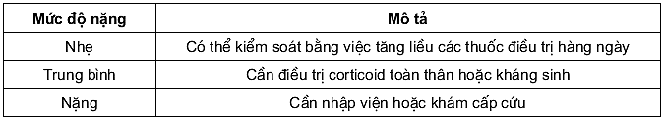
CHẨN ĐOÁN ĐỢT CẤP
Chẩn đoán độ nặng của đợt cấp

Slide 24
CHẨN ĐOÁN MỨC ĐỘ NẶNG BỆNH
THEO KẾT QUẢ THÔNG KHÍ PHỔI
Mức độ rối loạn thông khí tắc nghẽn | Chỉ số
Mức độ nhẹ ( độ I) | FEV1/ FVC < 70% so với tần số lý thuyết FEV1≥ 80% so với tần số lý thuyết
Mức độ trung bình ( độ II) | FEV1/ FVC < 70% so với tần số lý thuyết 50%≤ FEV1< 80% so với tần số lý thuyết
Mức độ nặng ( độ III) | FEV1/ FVC < 70% so với tần số lý thuyết 30%≤ FEV1< 50% so với tần số lý thuyết
Mức độ rất nặng ( độ IV) | FEV1/ FVC < 70% so với tần số lý thuyết FEV1< 30% so với tần số lý thuyết

Slide 25
CHẨN ĐOÁN MỨC ĐỘ NẶNG BỆNH
Thang điểm khó thở mMRC (British Medical Research council)
mMRC 0 : Chỉ xuất hiện khó thở khi hoạt động gắng sức
mMRC 1 : Xuất hiện khó thở khi đi nhanh hoặc leo dốc
mMRC 2 : Đi chậm hơn do khó thở hoặc phải dừng lại để thở khi đi cạnh người cùng tuổi
mMRC 3 : Phải dừng lại để thở sau khi đi 100 m
mMRC 4 : Rất khó thở khi ra khỏi nhà hoặc thay đồ
Kết quả mMRC: 0-1: ít triệu chứng: bệnh nhân thuộc nhóm A hoặc C
mMRC: 2-4: nhiều triệu chứng: bệnh nhân thuộc nhóm B hoặc D

Slide 26
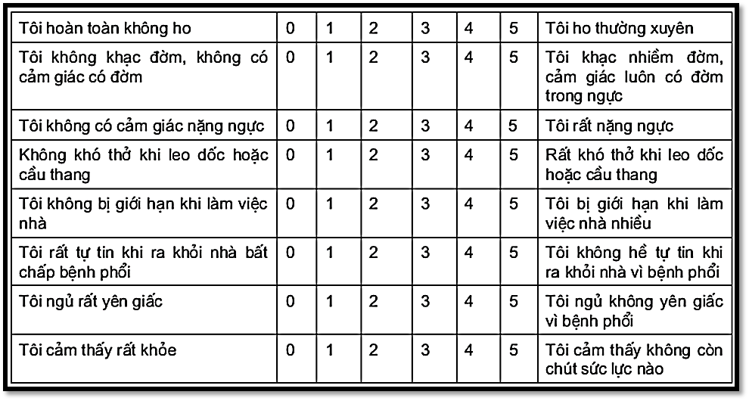
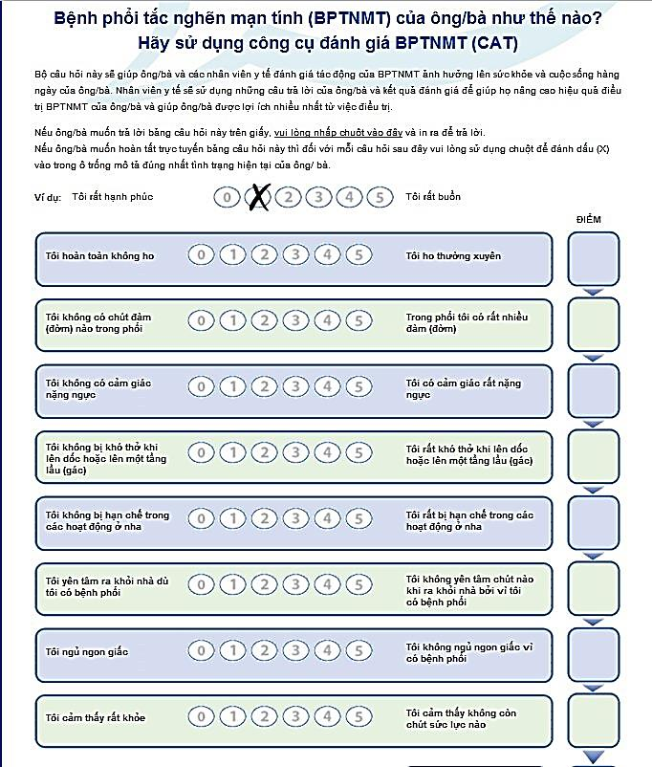
CHẨN ĐOÁN MỨC ĐỘ NẶNG BỆNH

Slide 27
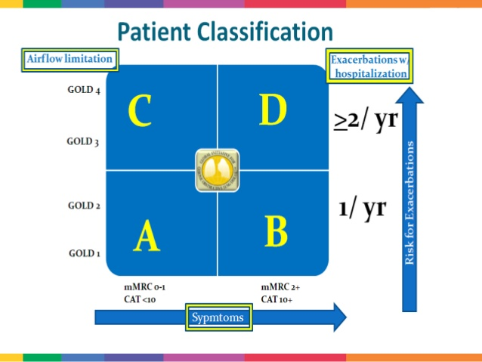
CHẨN ĐOÁN MỨC ĐỘ NẶNG BỆNH

Slide 28
CHẨN ĐOÁN PHÂN BIỆT
- Lao phổi: ho kéo dài, khạc đờm hoặc có thể ho máu. X-quang phổi: tổn thương thâm nhiễm hoặc thành hang, thường ở đỉnh phổi. Xét nghiệm đờm, dịch phế quản: thấy hình ảnh trực khuẩn kháng cồn, kháng toan, hoặc MTB-PCR dương tính.
- Giãn phế quản: ho khạc đờm kéo dài, nghe phổi có ran nổ, ran ẩm. Chụp cắt lớp vi tính ngực, lớp mỏng, độ phân giải cao: thấy hình giãn phế quản.
- Hen phế quản

Slide 29
ĐIỀU TRỊ- GĐ ỔN ĐỊNH
1.1. Điều trị chung
- Ngừng việc tiếp xúc với yếu tố nguy cơ: ngừng tiếp xúc với khói thuốc lá, khói thuốc lào, khí độc, khói bếp than củi. Vệ sinh nhà cửa, loại bỏ vật dụng ẩm mốc, không nuôi chó mèo…
- Cai thuốc lào thuốc lá: ngừng hút thuốc lào và thuốc lá đóng vai trò then chốt trong quá trình hồi phục chức năng hô hấp của bệnh nhân, tránh tiếp xúc thụ động với thuốc lá tại nơi công cộng, động viên người thân trong gia đình bệnh nhân cũng bỏ thuốc lá

Slide 30
ĐIỀU TRỊ- GĐ ỔN ĐỊNH
1.1. Điều trị chung
- Tiêm vaccin phòng nhiễm trùng đường hô hấp: vaccin phòng cúm vào đầu mùa thu và tiêm nhắc lại mỗi năm. Tiêm vaccin phòng phế cầu 5 năm 1 lần ở các đối tượng mắc COPD > 65 tuổi, có FEV1< 40%, có các bệnh đồng mắc khác như: bệnh gan mạn tính, đái tháo đường, nghiện rượu, nghiện thuốc lá….
- Phục hồi chức năng hô hấp
- Các điều trị khác: vệ sinh mũi họng hàng ngày, giữ ấm cổ ngực vào mùa lạnh, phát hiện sớm để điều trị kịp thời các ổ nhiễm trùng răng và tai mũi họng, phát hiện và điều trị các bệnh đồng mắc…

Slide 31
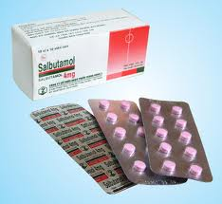
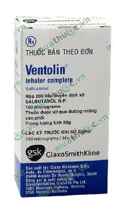
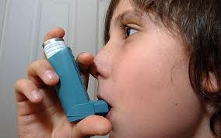
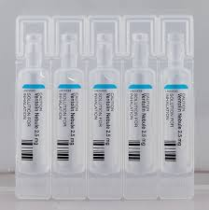
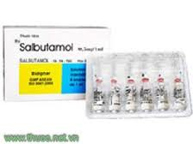
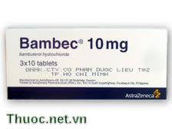
ĐIỀU TRỊ
Thuốc chủ vận β2

Slide 32
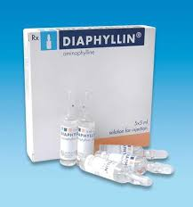
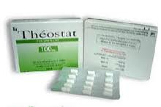
ĐIỀU TRỊ
Thuốc Methyl Xanthyl

Slide 33
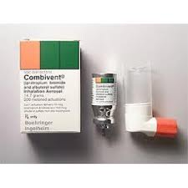
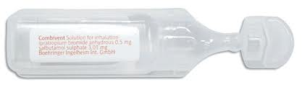
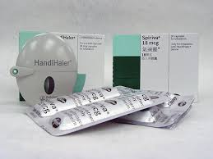
ĐIỀU TRỊ
Thuốc kháng Cholinergic

Slide 34
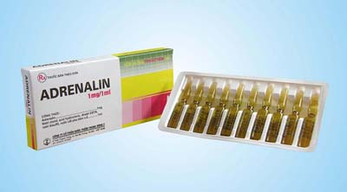
ĐIỀU TRỊ
Thuốc Adrenalin

Slide 35
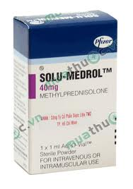
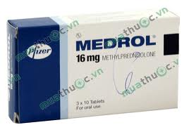

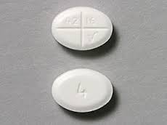
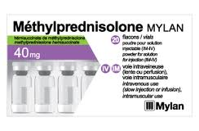
ĐIỀU TRỊ
Thuốc chống viêm

Slide 36
ĐIỀU TRỊ
Thuốc chống viêm

Slide 37
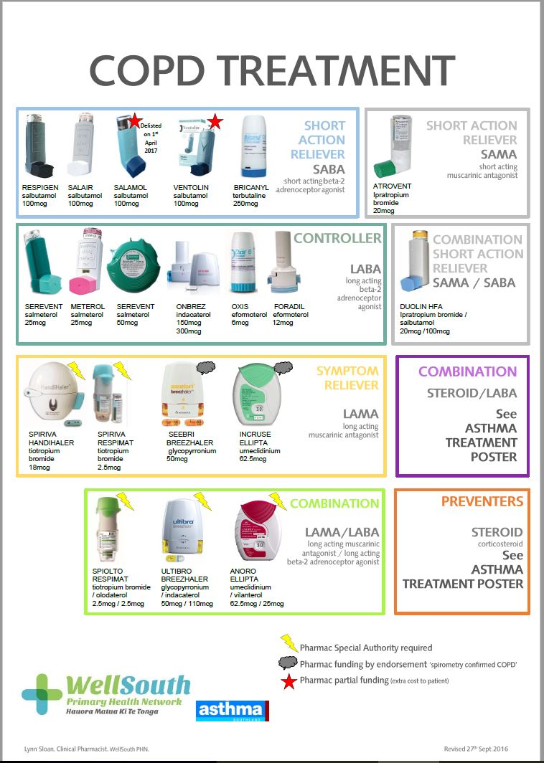
ĐIỀU TRỊ- GĐ ỔN ĐỊNH
Thuốc giãn phế quản và Corticoid

Slide 38
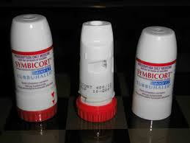
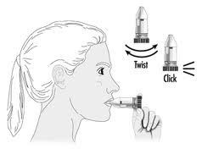
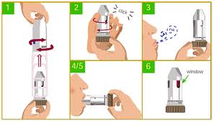
Symbicort

Slide 39

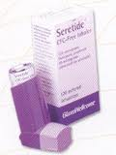
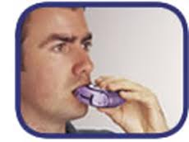
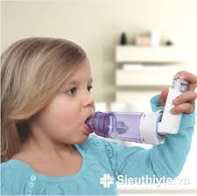
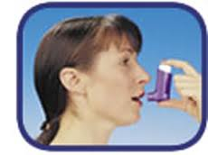
Seretide

Slide 40
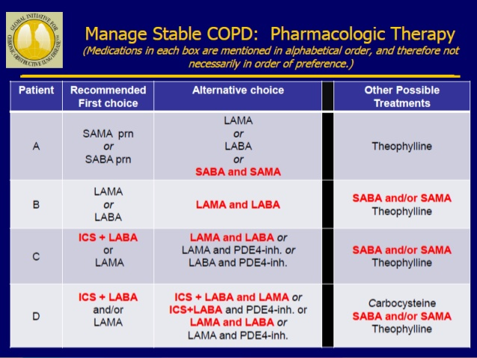
ĐIỀU TRỊ- GĐ ỔN ĐỊNH

Slide 41
ĐIỀU TRỊ- GĐ ỔN ĐỊNH
1.3. Thở oxy dài hạn tại nhà
- Chỉ định: suy hô hấp mạn (BPTNMT giai đoạn 4):
+ Thiếu oxy (khí máu động mạch có: PaO2 ≤ 55 mmHg) thấy trên hai mẫu máu trong vòng 3 tuần, trạng thái nghỉ ngơi, không ở giai đoạn mất bù, không thở oxy, đã sử dụng các biện pháp điều trị tối ưu. PaO2 từ 56-59 mmHg kèm thêm một trong các biểu hiện:
+ Dấu hiệu suy tim phải.
+Và/hoặc đa hồng cầu.
+Và/hoặc tăng áp động mạch phổi đã được xác định (siêu âm tim Doppler...)

Slide 42
ĐIỀU TRỊ- GĐ ỔN ĐỊNH
1.3. Thở oxy dài hạn tại nhà
- Lưu lượng, thời gian thở oxy: 1-3 l/phút và sẽ điều chỉnh theo khí máu (để tránh tăng CO2 máu quá mức khuyến cáo nên bắt đầu với lưu lượng thở oxy ≤ 2 lít/phút). Điều chỉnh lưu lượng oxy để đạt PaO2 từ 65 -70 mmHg, tương ứng với SaO2 tối ưu là 90-95% lúc nghỉ ngơi. Thời gian thở oxy ít nhất 15 giờ/24 giờ.
- Các nguồn oxy
+ Các bình khí cổ điển: cồng kềnh và phải nạp thường xuyên.
+ Các máy chiết xuất oxy thuận tiện cho các bệnh nhân ít hoạt động.
+ Ngoài ra, còn có các bình oxy lỏng.

Slide 43
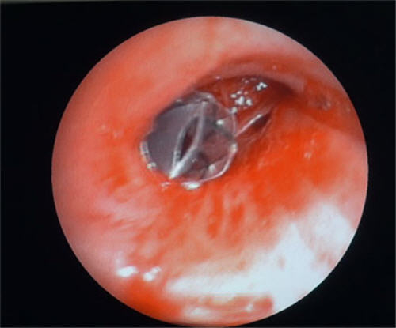
ĐIỀU TRỊ- GĐ ỔN ĐỊNH
1.4. Phẫu thuật
- Hiện đã áp dụng một số phẫu thuật giảm thể tích phổi, cắt bóng khí phổi hoặc thay phổi trong một số trường hợp nhất định.
- Hiện đang triển khai kỹ thuật mới đặt van 1 chiều để hạn chế các bẫy khí ở bệnh nhân COPD

Slide 44
ĐIỀU TRỊ ĐỢT CẤP
2.1. Điều trị nội khoa
- Thở oxy 1-2 lít /phút sao cho SpO2> 90% và thử lại khí máu sau 30 phút nếu có điều kiện.
- Điều trị thuốc giãn phế quản phun hít nhóm tác dụng nhanh .
- Nếu không đáp ứng với các thuốc khí dung thì dùng salbutamol, terbutalin truyền tĩnh mạch với liều 0,5-2 mg/giờ, điều chỉnh liều thuốc theo đáp ứng của bệnh nhân. Truyền bằng bơm tiêm điện hoặc bầu đếm giọt.

Slide 45
ĐIỀU TRỊ ĐỢT CẤP
2.1. Điều trị nội khoa
- Prednisolon 1mg/kg/ngày đường tĩnh mạch
- Kháng sinh chỉ định khi có dấu hiệu nhiễm trùng: betalactam/kháng betalactamase (amoxillin/acid clavunalic; ampicillin/sulbactam): 3 g/ngày hoặc cefuroxim: 2 g/ngày hoặc moxifloxacin: 400 mg/ngày hoặc levofloxacin: 750 mg/ngày. Hoặc cefotaxim 1 g x 3 lần/ngày hoặc ceftriaxon 1 g x 3 lần /ngày hoặc ceftazidim 1g x 3 lần/ngày; phối hợp với nhóm aminoglycosid 15 mg/kg/ngày hoặc fluoroquinolon (ciprofloxacin 1 g/ngày, levofloxacin 750 mg/ngày...).

Slide 46
ĐIỀU TRỊ ĐỢT CẤP
2.2. Thông khí nhân tạo không xâm nhập (TKNTKXN) (BiPAP) khi có ít nhất 2 tiêu chuẩn sau:
+ Khó thở vừa tới nặng, có co kéo cơ hô hấp phụ và hô hấp nghịch thường.
+Toan hô hấp nặng (pH: 7,25 - 7,30) và PaCO2 45 - 65 mmHg.
+Tần số thở > 25 lần/phút.
Nếu sau 60 phút TKNTKXN, các thông số PaCO2tiếp tục tăng và PaO2tiếp tục giảm hoặc các triệu chứng lâm sàng tiếp tục xấu đi thì cần chuyển sang thông khí nhân tạo xâm nhập.

Slide 47
ĐIỀU TRỊ ĐỢT CẤP
2.3. Thở máy xâm nhập: Phương thức nên chỉ định thông khí nhân tạo hỗ trợ/điều khiển thể tích
+ Vt = 5 - 8 ml/kg
+ I/E = 1/3.
+ Trigger 3-4 lít/phút.
+ FiO2 lúc đầu đặt 100%, sau đó điều chỉnh theo oxy máu.
+ PEEP = 5 cmH2O hoặc đặt bằng 0,5 auto PEEP.

Slide 48
ĐIỀU TRỊ ĐỢT CẤP
2.3. Thở máy xâm nhập:
- Các thông số được điều chỉnh để giữ Pplat < 30 cmH2O, auto-PEEP không tăng, SpO2 > 92%, pH máu > 7,20. Duy trì tần số thở ở khoảng 20 lần/phút bằng thuốc an thần.
- Trong trường hợp bệnh nhân khó thở nhiều, không thở theo máy, có thể chuyển sang thông khí điều khiển (thể tích hoặc áp lực). Tuy nhiên, việc dùng an thần liều cao hoặcgiãn cơ có thể làm khó cai thở máy.
- Đánh giá tình trạng bệnh nhân hàng ngày để xem xét cai thở máy khi các yếu tố gây mất bù đã được điều trị ổn định.

Slide 49
ĐIỀU TRỊ ĐỢT CẤP
3. Tái khám và phòng bệnh
3.1. Tái khám
- Khám lại 4 đến 6 tuần sau khi xuất viện vì đợt cấp và sau đó cứ 6 tháng một lần, ít nhất một năm một lần: đo chức năng hô hấp phân loại lại mức độ nặng. Phát hiện các bệnh phối hợp.
- Đánh giá khả năng hoạt động, hợp tác với thầy thuốc và thích nghi với ngoại cảnh.
- Đánh giá sự hiểu biết và tuân thủ phương pháp điều trị, kỹ thuật phun hít, sử dụng các thuốc giãn phế quản, corticoid.

Slide 50
ĐIỀU TRỊ ĐỢT CẤP
3.2. Phòng bệnh
- BPTNMT tiến triển nặng dần không hồi phục, vì vậy, cần điều trị sớm, tích cực để bệnh tiến triển chậm
- Không hút thuốc lá, thuốc lào, tiếp xúc với các khí độc hại, ô nhiễm môi trường.
- Tránh lạnh, ẩm.
- Điều trị sớm các nhiễm khuẩn đường hô hấp và các bệnh lý kèm theo.
- Tập thở bụng, thở chúm môi, ho có điều khiển.

Slide 51
ĐIỀU TRỊ ĐỢT CẤP

